Slide 1
Сток воды через Маныч на максимуме Хвалынской трансгрессии
А.Ю.Сидорчук¹, А.В. Панин²
¹⁾Московский университет, fluvial05@gmail.com
²⁾ Институт географии РАН

Slide 2
Необходимые условия для перелива и прорыва вод хвалынского Каспия через Маныч
Возможные количественные характеристики стока воды через Маныч
3) Вероятный сценарий прорыва

Slide 3
Необходимые условия для перелива и прорыва вод хвалынского Каспия через Маныч
Максимальные отметки уровня хвалынского Каспия, существенно большие отметок современного порога в Манычском проливе.
Заполнение пролива наносами или наличие одной или нескольких перемычек в проливе с отметками, существенно большими отметок современного порога.
Положительный водный баланс хвалынского Каспия или стационарность за длительный период при наличии
существенных колебаний составляющих водного баланса.
4) Размываемость наносов, заполняющих пролив или слагающих перемычку(и).

Slide 4
Максимальные отметки уровня хвалынского Каспия, существенно большие отметок современного порога в Манычском проливе
Максимальный уровень хвалынского Каспия достоверно не установлен. Называются цифры от 50 до 35 м БС. Этот вопрос оставляем специалистам, для дальнейших рассуждений достаточно того, что этот уровень был существенно выше современного порога в Манычском проливе. Принимаем его равным 45 м БС.

Slide 5
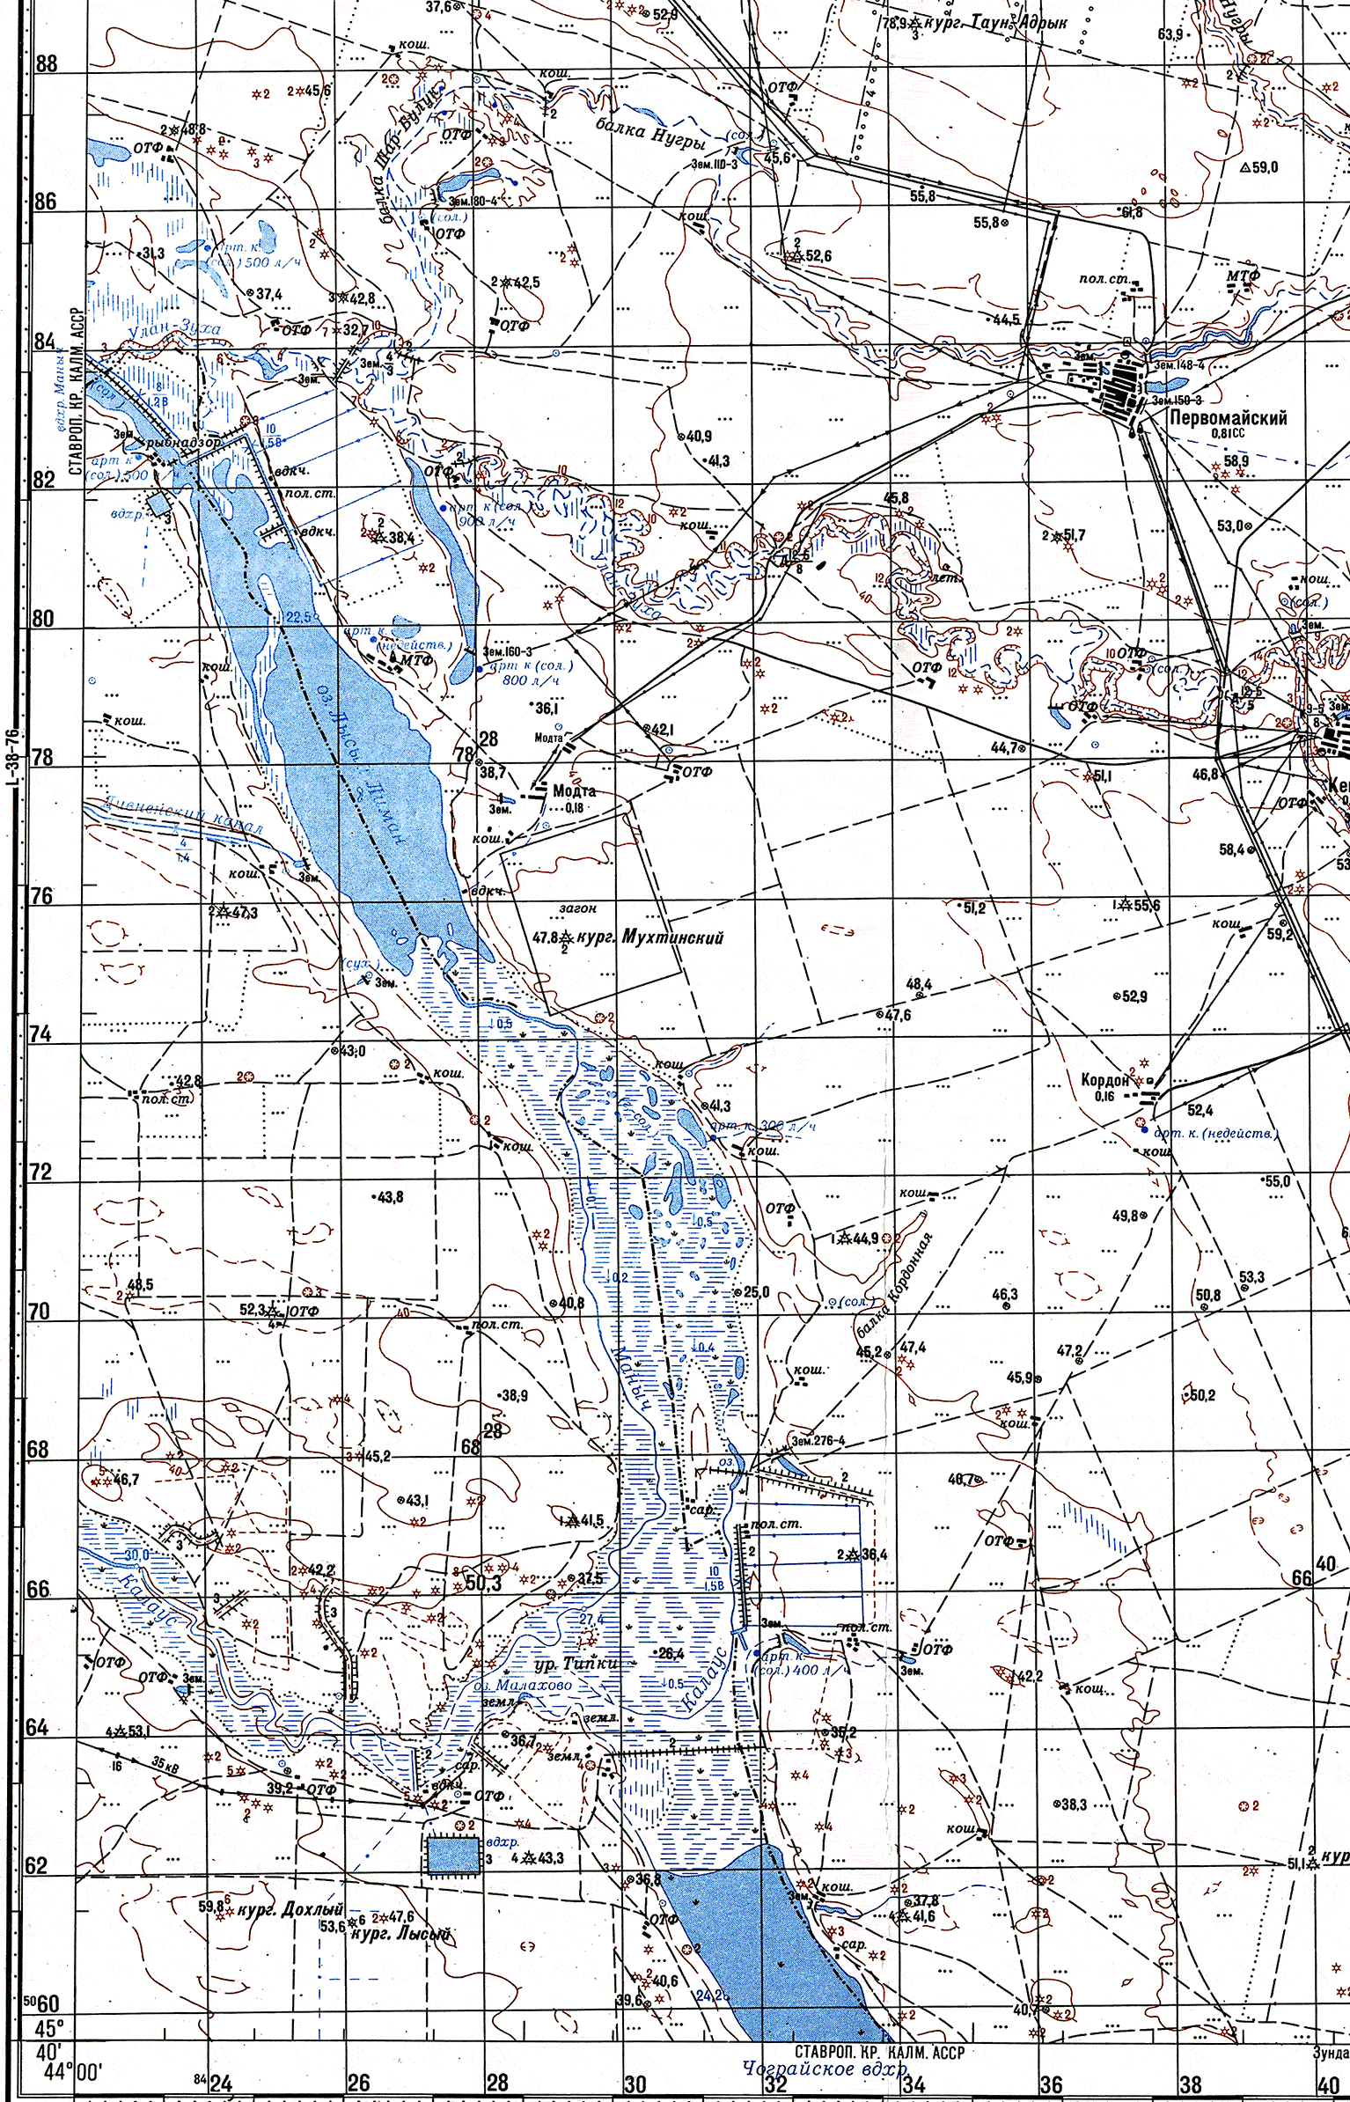
Заполнение пролива наносами или наличие одной или нескольких перемычек в проливе с отметками, существенно большими отметок современного порога.
Современные высотные отметки в днище Манычского пролива к северо-западу от дельты р. Калаус составляют 21-24 м БС. В дальнейшем принимаем цифру 22 м БС
Отметки водоразделов в этой области составляют 42-45 м БС. Терраса, в которую врезан Калаус, имеет отметки 50-52 м. Если исходить из гипотезы, что восточная перемычка была сформирована дельтой Калауса, ее высотную отметку принимаем равной 45 м.
кровля буртасских отложений наиболее высоко находится в центральной части озерной депрессии — во впадине Маныч-Гудило, где, судя по вершинам гряд, может достигать 50 м абс. На запад и восток кровля этих осадочных отложений (вершины гряд) постепенно снижается до 0 и 20 м абс. соответственно (А.А. Свиточ, В.М. Соболев)

Slide 6
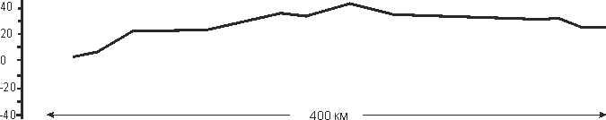
Кровля буртасских отложений (по данным А.А. Свиточа, В.М. Соболева, 2011)
+45
-35
Долина р.Дон
Устье р. Калаус

Slide 7
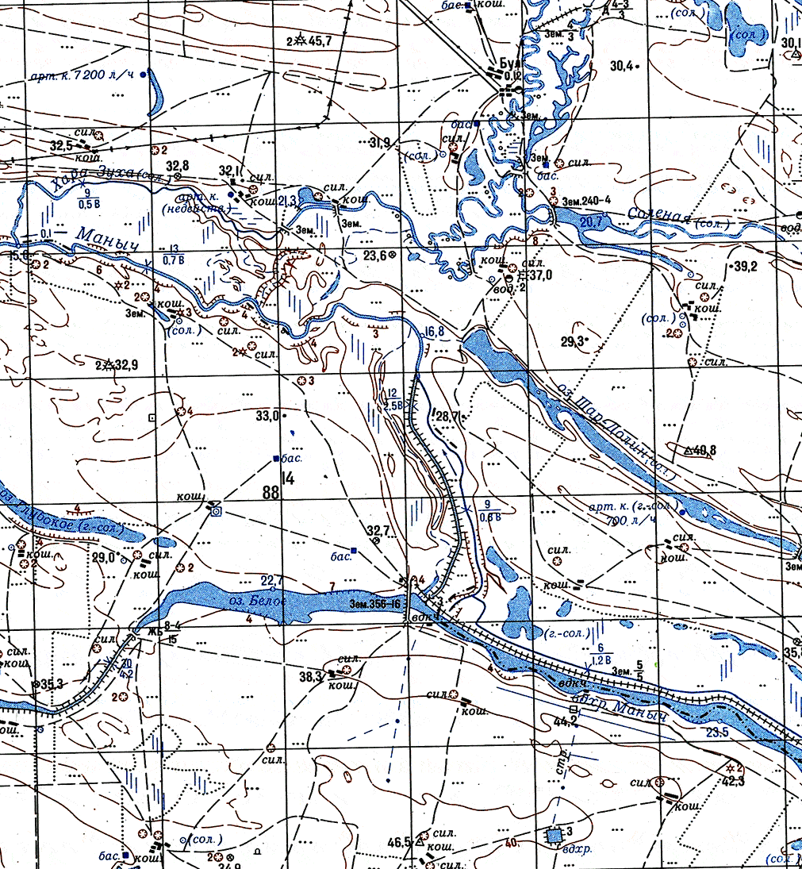
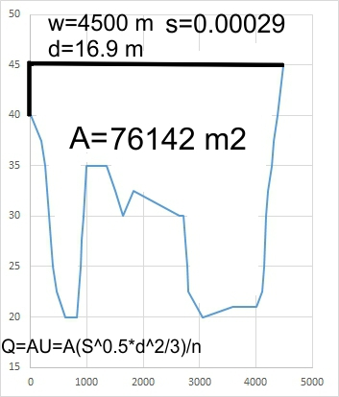
Наличие одной или нескольких перемычек в проливе с отметками, существенно большими отметок современного порога.
Живое сечение пролива при этих отметках дна до водораздела составляет около 80000 м2, что при существенном уклоне 10-30 см/км обеспечивает пропускную способность 200-300 тыс. м3/с, что заведомо больше стока воды в хвалынский Каспий.
А.Л. Чепалыга (2005) для примерно такого живого сечения оценил пропускную способность в 50000 м3/с.
Это является обоснованием необходимости наличия перемычки в проливе для самой возможности поднятия уровня Каспия до отметок 45 м БС

Slide 8
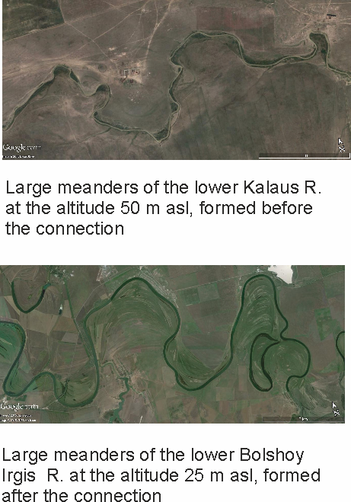
Положительный водный баланс хвалынского Каспия или стационарность за длительный период при наличии существенных колебаний составляющих водного баланса.
В противном случае не было бы превышения уровня моря отметок вершины перемычки и перетока воды через перемычку
Сток воды из рек в Каспий, в первую очередь из Волги, был стационарным на протяжении длительного времени. Для того, чтобы сформировались выраженные меандры речного русла, необходимы сотни лет. Макроизлучины рек бассейна Каспия, большие размеры которых свидетельствуют о большом стоке воды, имеются как на террасах высотой около 50 м (до прорыва), так и около 25 м (после прорыва). Это тоже говорит о длительном периоде стационарного стока.
Важным фактором была выраженная сезонность стока воды в Каспий, когда увеличение уровня моря происходило в основном во время половодья, а снижение – во время межени

Slide 9
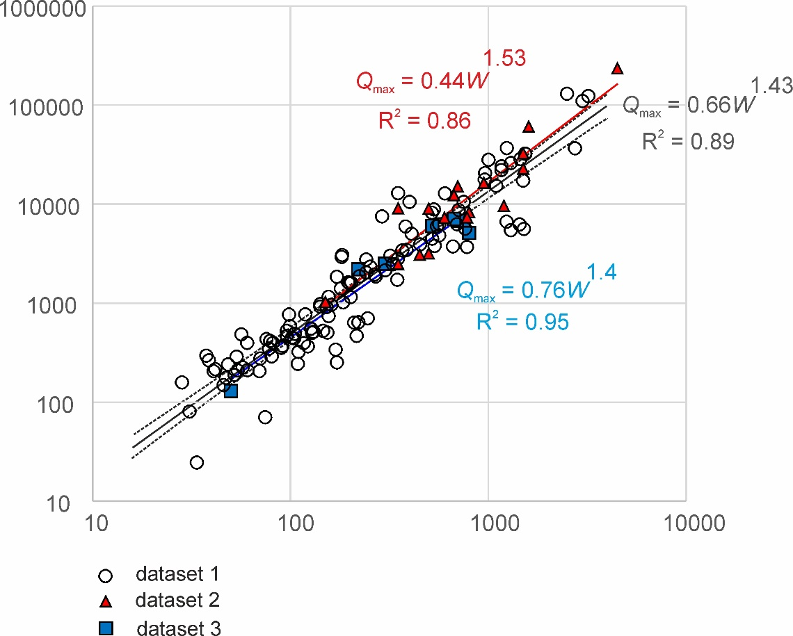
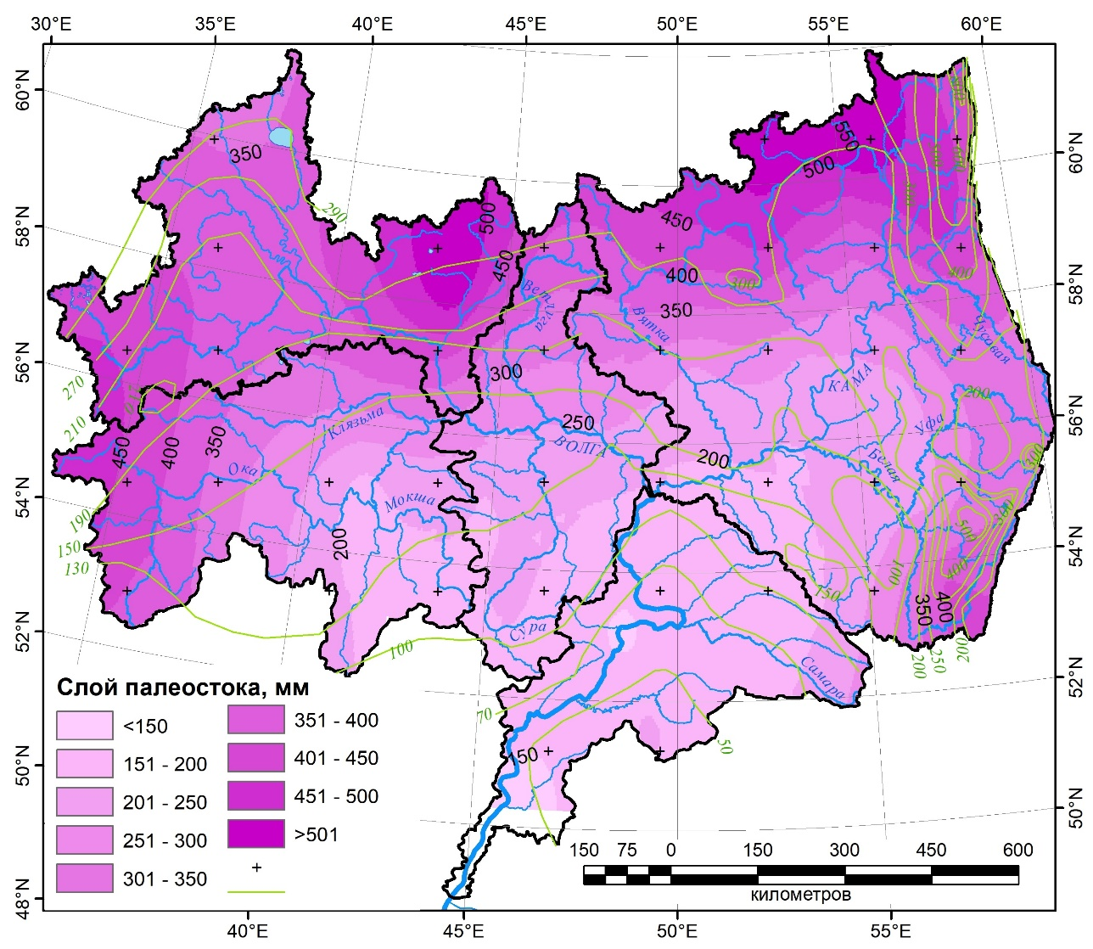
Возможные количественные характеристики стока воды через Маныч
По размерам русел больших рек рассчитан годовой приток речных вод в Каспий около 500 км3. Годовой сток вод тающего Скандинавского ледника оценивается в 20-70 км3. Предполагается, что сток 520-570 км3 был на этапе максимума хвалынской трансгрессии. Эффективное испарение с поверхности моря должно было быть несколько меньше 520-570 км3 (600-650 мм) в год для обеспечения роста уровня моря и перетока вод через перемычку.

Slide 10
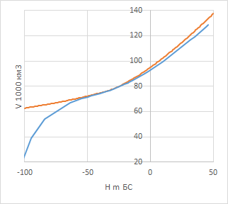
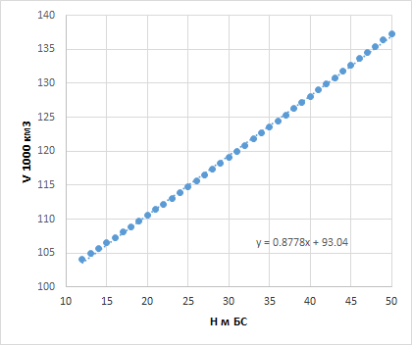
Связь уровня Каспийского моря и его объема
20000 км3
При заданных условиях, после завершения прорыва перемычки уровень хвалынского Каспия уменьшился на 23 м, а объем – на 20000 км3

Slide 11
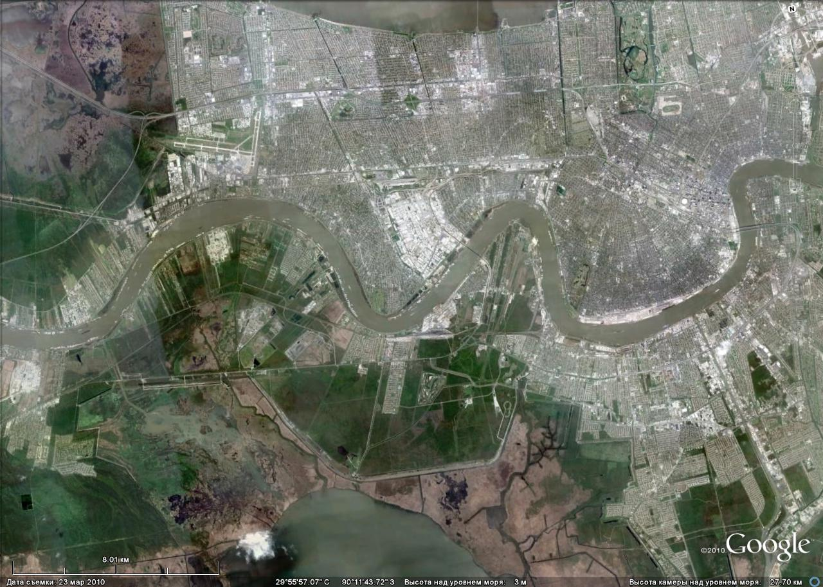
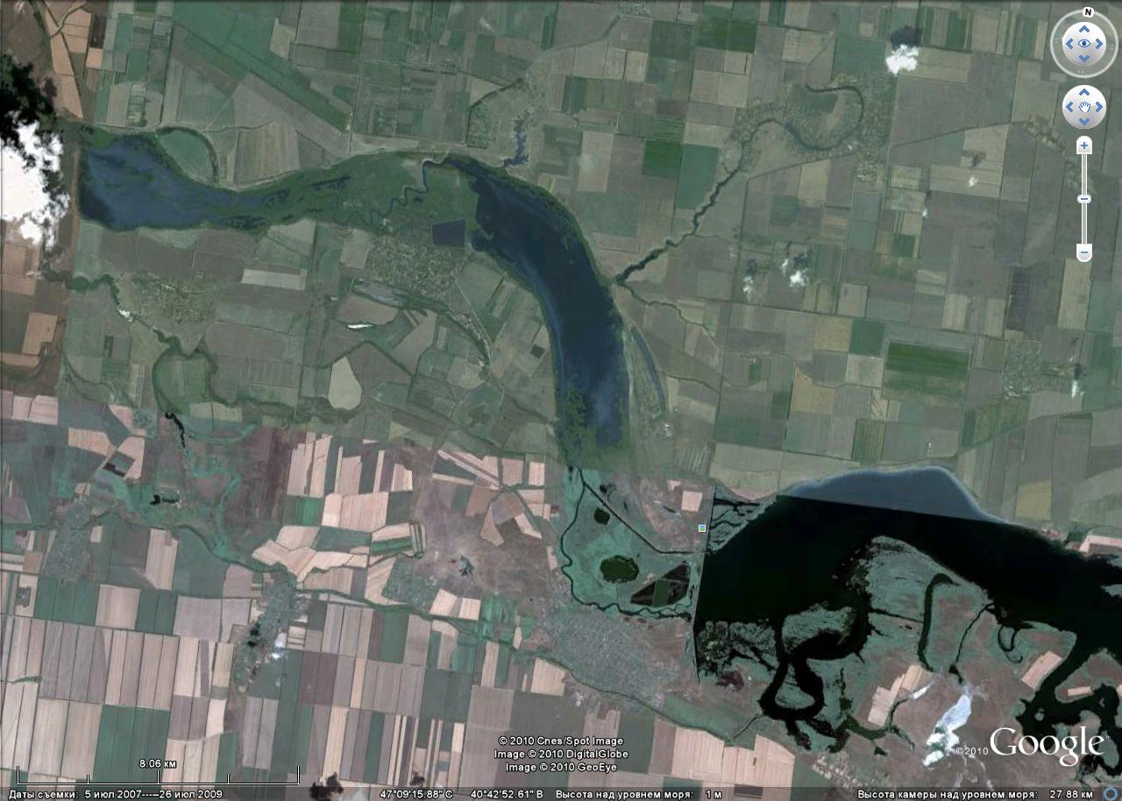
Сток 5.2 км3 в сутки
Макроизлучины потока через Манычский пролив
излучины Мисиссиппи в низовьях при максимальном расходе воды около 60000 м3/с

Slide 12
Манычский пролив в восточной части (или по все длине) был заполнен отложениями до отметок 45 м БС.
Водный баланс Каспия был положительным. Приток вод составлял 520-570 км3 в год, эффективное испарение с поверхности моря – несколько меньше 600-650 мм в год
Это привело к превышению уровня моря отметок вершины перемычки в Манычском проливе, перетоку вод Каспия в пролив и началу размыва отложений перемычки
Суточный расход воды в проливе достигал 5.2 км3
За счет размыва перемычки до отметок 22 м БС уровень хвалынского Каспия уменьшился на 23 м, а объем – на 20000 км3

Slide 13
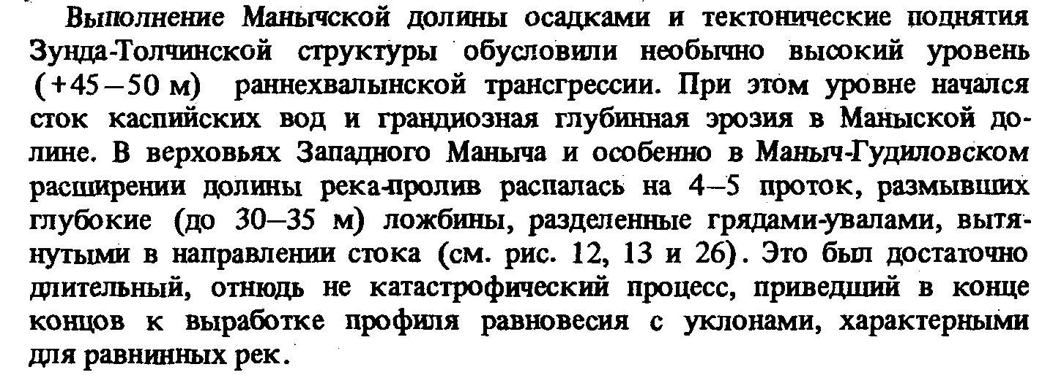
Попов Г.И. Плейстоцен Черноморско-Каспийских
проливов. М.: Наука, 1983. с. 130
Вероятный сценарий прорыва
А.А. Свиточ, В.М. Соболев, 2011

Slide 14
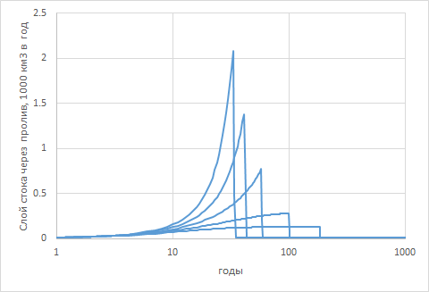
Сток 550 км3 в год
Эффективное испарение 540 км3 в год
Вероятный сценарий прорыва
Эрозионный коэффициент
1.25 мм/км3
1.25
Эрозионный коэффициент, м/км3
1.2 мм/км3
1.2
Объем стока через пролив, 1000 км3 в год
1.15
1.15 мм/км3
1.1
1.1 мм/км3
1.05
1.05 мм/км3

Slide 15
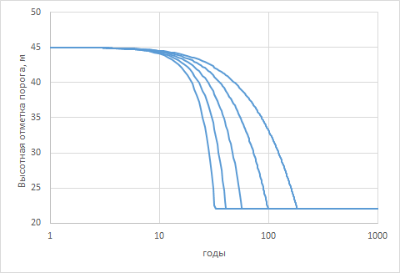
Эрозионный коэффициент, м/км3
1.25
1.15
1.1
1.2
1.05

Slide 16
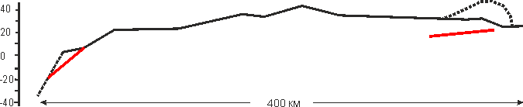
+22
-20
Продольный профиль врезанного дна пролива-реки невыработанный, выпуклый, со средним уклоном около 10 см/км

